Slide 2
HL-LHC – Point 1 Point 5
Dossier en autorisation de construire
TCC Meeting – 27 Octobre 2016
CERN
Michael.Poehler@cern.ch

Slide 3
Hilumi-LHC – Permis de construire
Sommaire
Permis de construire Hilumi Point 1 – Suisse – Point 5 - France
  Choix de l’implantation des bâtiments
  Réunion avec les autorités CH – FR
  Planning de dépose et d’instruction
  Etudes d’Impact Environnements
  Demande de dérogations
  Gestion des déblais
  Dossier paysager
  Dépose dossier de demande en autorisation de construire
  Dossier de dépose
27.10.2016 / SMB-SE / M. Poehler

Slide 4
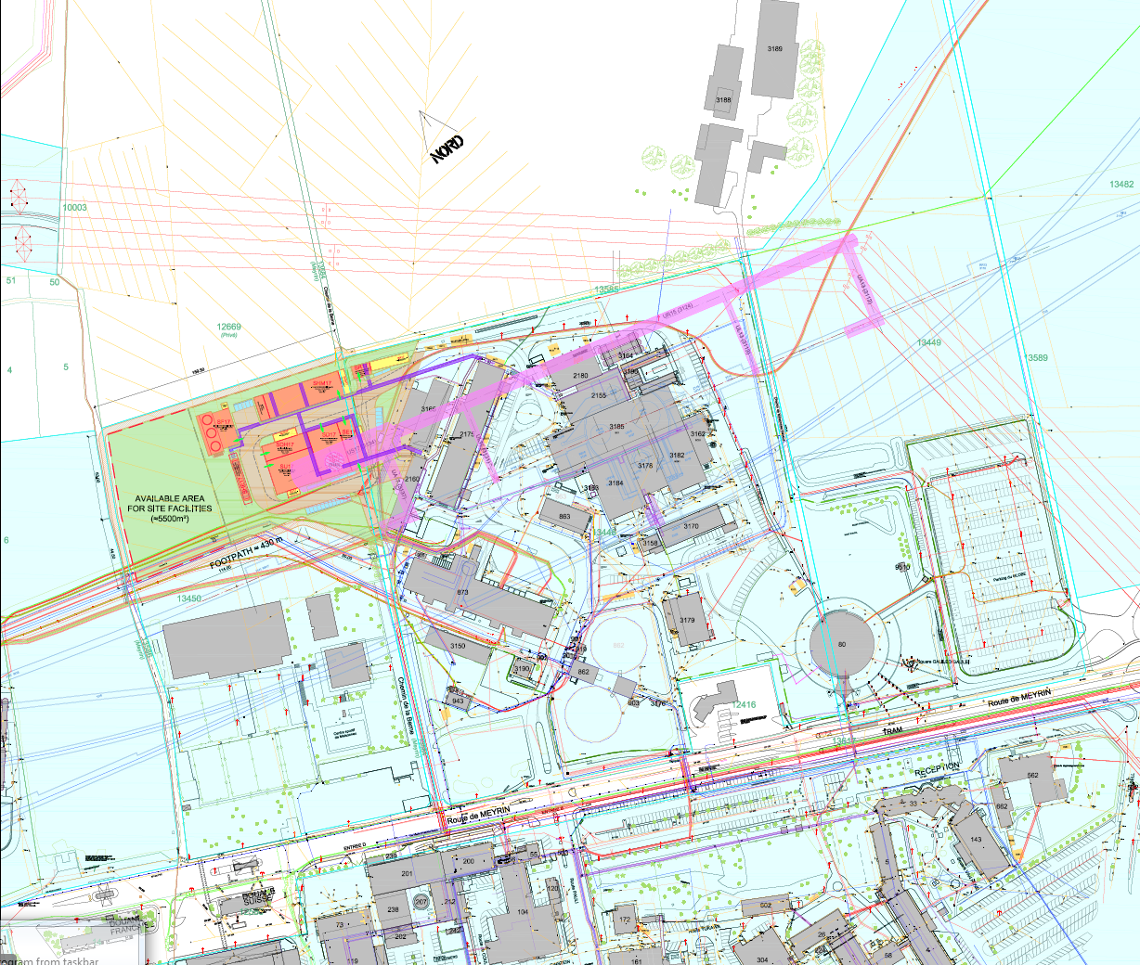
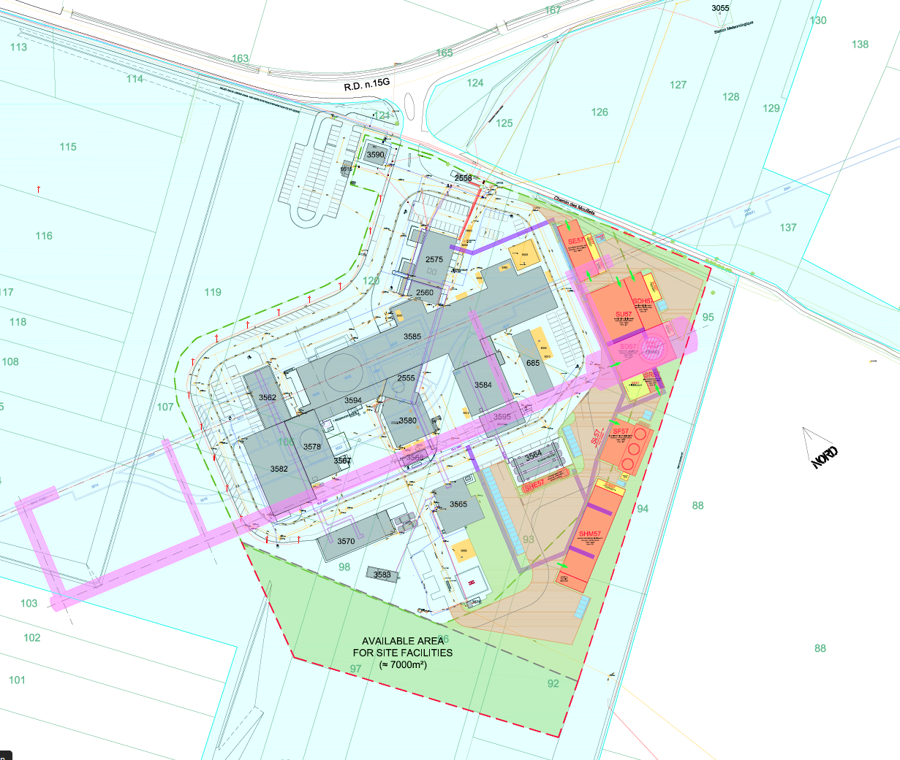
Hilumi-LHC – Permis de construire
Implantation des ouvrages (layout nov. 2015)
HL – Point 1 - Meyrin
HL – Point 5 - Cessy
Terrains de la Confédération suisse – classés agricole
Chemin de la Berne – parcelle commune de Meyrin
Terrain CERN – zone clôturée
27.10.2016 / SMB-SE / M. Poehler

Slide 5
Hilumi-LHC – Permis de construire
Réunion de coordination avec les services techniques CH-FR
HL – Point 1 - Meyrin
HL – Point 5 - Cessy
  Réunion 15.10.2015 : Présentation projet Hilumi à l’exploitant agricole F. Haldemann
  Réunion 13.11.2015 : Première réunion groupe de travail CERN-CH
  Réunion 07.12.2015 : Réunion CERN-GESDEC
  Réunion 14.12.2015 : Réunion à l’OAC avec M. Calabrese
  Réunion 08.01.2016 : Présentation dossier Hilumi à M. Calabrese de la Police du Feux (pas de CR)
  Réunion 14.01.2016 : COPIL déchets transfrontaliers
  Réunion 11.02.2016 : Réunion présentation Hilumi au Serma - EIE
  Réunion 25.02.2016 : COPIL déchets transfrontaliers
  Réunion 09.03.2016 : Comité tri partite (présentation gestion des déblais du point 1-Hilumi)
  Réunion 03.06.2016 : Présentation des plans Hilumi à l’OAC M. Ungaro et à M. Mathez
  Réunion 06.06.2016 : Réunion au DALE pour présentation du layout finalisé
  Réunion 21.06.2016 : Réunion présentation étude thermique à l’OCEN
  Réunion 07.07.2016 : COPIL déchets transfrontaliers
  Réunion 27.07.2016 : Réunion à la commune de Meyrin - M. Malacorda – aménagement paysager
  Réunion 26.07.2016 : Réunion présentation dossier sécurité Feux à M. Calabrese - Police du feux
  Réunion 29.08.2016 : Réunion sous préfecture de GEX (gestion des déblais du Point 1)
  Réunion 31.08.2016 : Deuxième réunion groupe de travail CERN-CH – Dossier permis de construire
  Réunion 05.09.2016 : Réunion à la DGeau
  Réunion 26.09.2016 : Réunion HSE avec la DGEau
  Réunion 07.10.2016 : Comité tri partite (présentation gestion des déblais du point 1 et Point 5-Hilumi)
  Réunion 10.10.2015 : Première réunion groupe de travail CERN-FR
  Réunion 07.12.2015 : Réunion CERN-GESDEC
  Réunion 12.01.2016 : Réunion CCPG gestion des déblais
  Réunion 14.01.2016 : COPIL déchets transfrontaliers
  Réunion 25.02.2016 : COPIL déchets transfrontaliers
  Réunion 31.03.2016 : Réunion sous préfecture – EIE
  Réunion 07.07.2016 : COPIL déchets transfrontaliers
  Réunion 26.08.2016 : Réunion présentation dossier sécurité Feux au SDIS - Pompier
  Réunion 29.08.2016 : Réunion sous préfecture de GEX (gestion des déblais du Point 1 – P5)
  Réunion 15.09.2016 : Présentation de l’études paysagères à la commune de Cessy
  Réunion 07.10.2016 : Comité tri partite (présentation gestion des déblais du point 1 et Point 5)
  Réunion 14.10.2016 : Réunion 14.10.2016 : Deuxième réunion groupe de travail CERN-FR
27.10.2016 / SMB-SE / M. Poehler

Slide 6
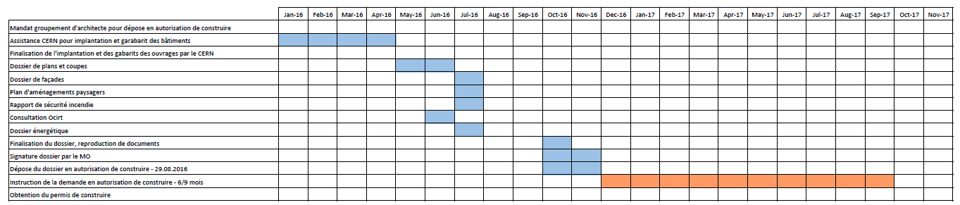
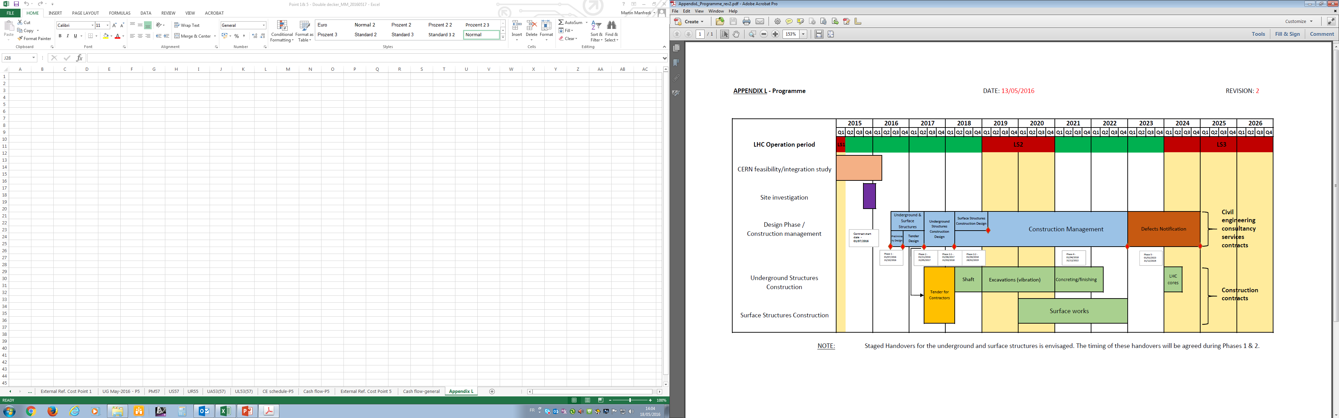
Hilumi-LHC – Permis de construire
Planning de dépose et d’instruction
Débat concernant le rejet des Eaux
des tours de refroidissement
27.10.2016 / SMB-SE / M. Poehler

Slide 7
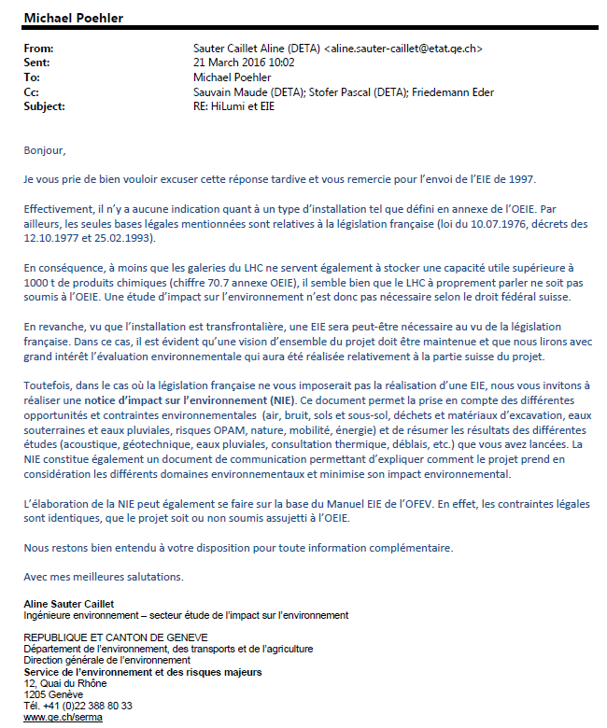
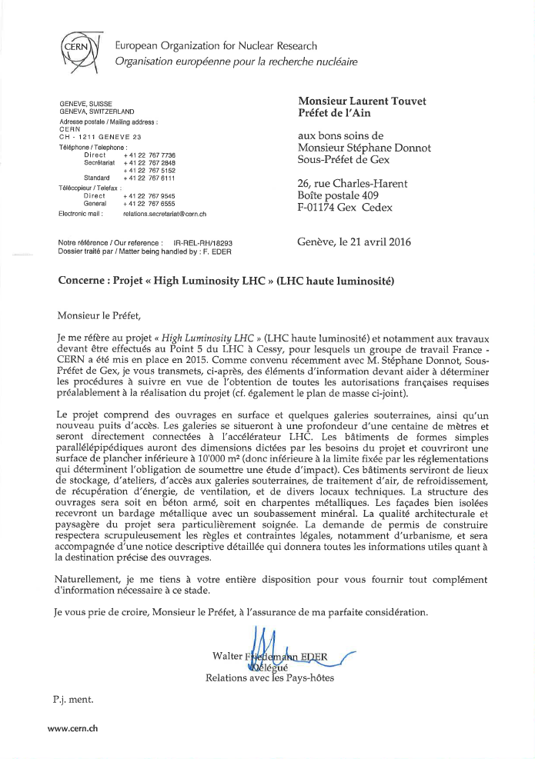
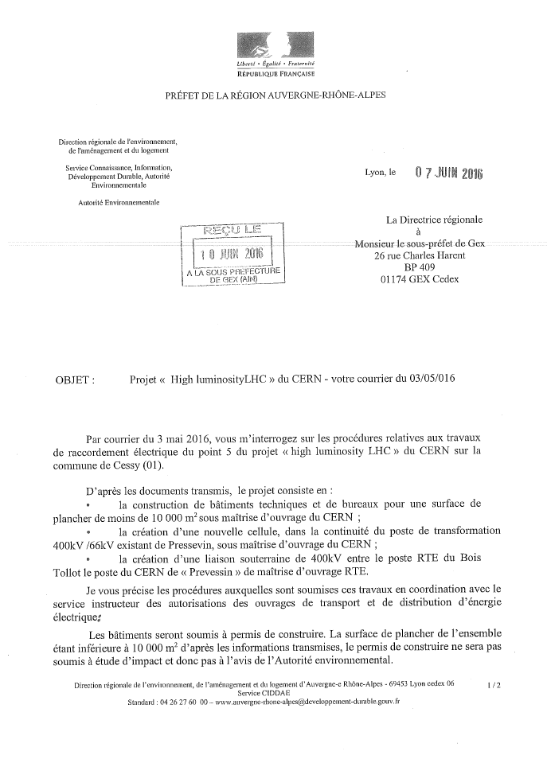
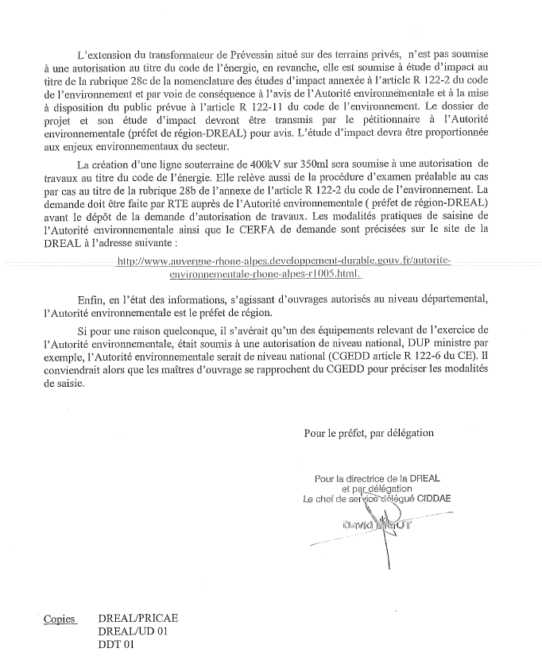
Hilumi-LHC – Permis de construire
Etudes d’Impact Environnement (EIE) – durée 6-12 mois
HL – Point 1 - Meyrin
HL – Point 5 - Cessy
  Courrier SERMA du 21.03.2016
  Courrier CERN du 21.04.2016 Réponse Préfecture de B-en-B du 07.06.2016
27.10.2016 / SMB-SE / M. Poehler

Slide 8
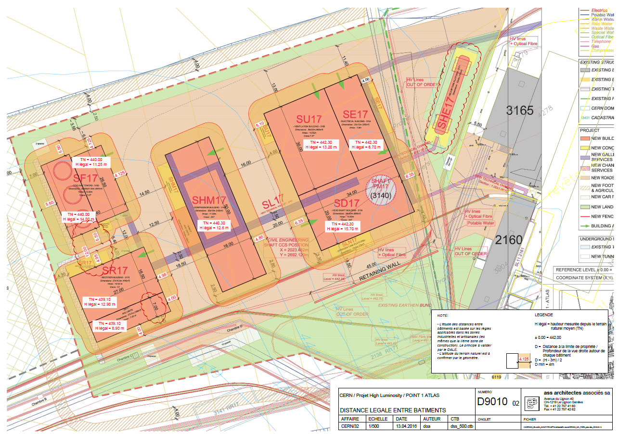
Hilumi-LHC – Permis de construire
Demande de dérogation
HL – Point 1 - Meyrin
HL – Point 5 - Cessy
  Déclassement des terrains agricoles
  Courrier Antonio Hodgers du 09 août 2016
  Extrait : «… J’ai demandé à mes offices d’utiliser la voies dérogatoire à la LAT (dérogation au sens de l’article 24 LAT, alinéa 2) afin de vous permettre de réaliser votre projet
  dans les meilleurs délais et sans risquer de recours de la part de particulier et d’associations …»
  Distance entre bâtiment
  La zone agricole prévoit les gabarits selon les règles de
  la zone 5. De ce fait, la plupart des bâtiments industriels
  prévus sur le site déroge à la hauteur maximale de 10 m,
  ainsi qu’aux distances entre constructions.
  Dérogation sur hauteur du bâtiment SXA5 à 18.50 m.
  Courrier Commune de Cessy du 19.10.2016
  Extrait : PLU hauteur maximum de 17.00 m «… Nous vous remercions donc, à l’amont du dépôt de permis de construire, de bien vouloir justifier que le dossier de PC sera conforme sur ce point.
  …»
  Courrier CERN du 25.10.2016
  Demande de dérogation pour hauteur de bâtiment de 17.50 m
27.10.2016 / SMB-SE / M. Poehler

Slide 9
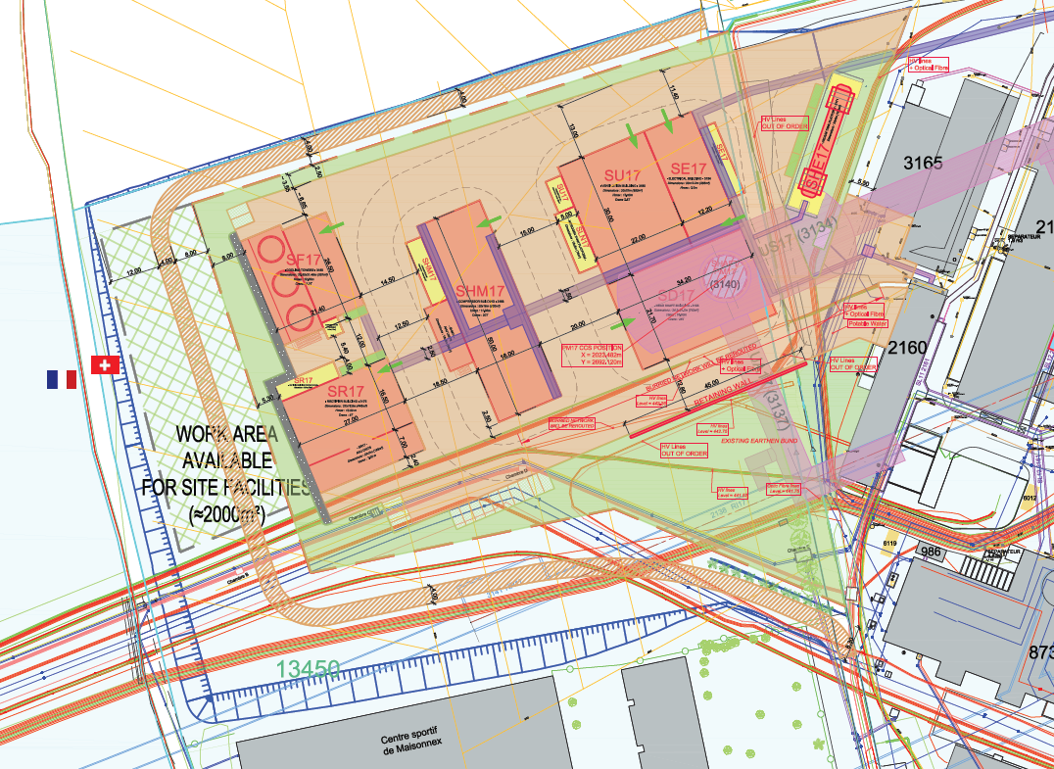
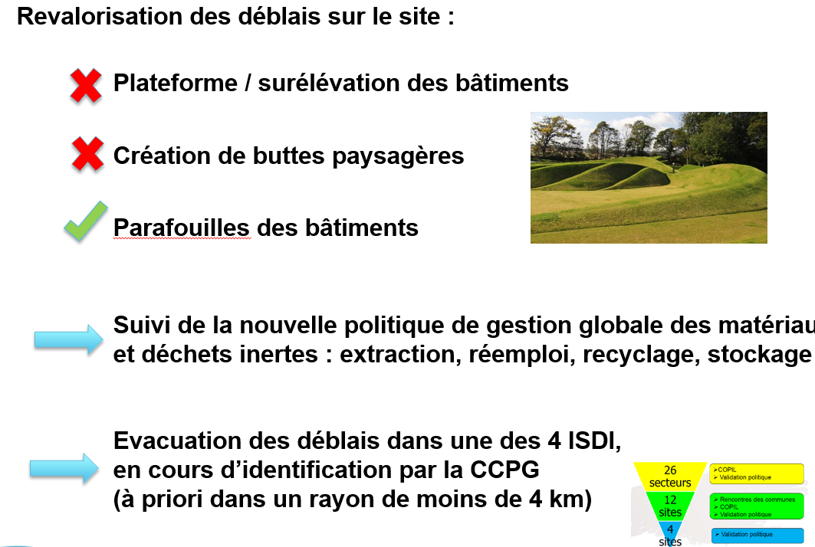
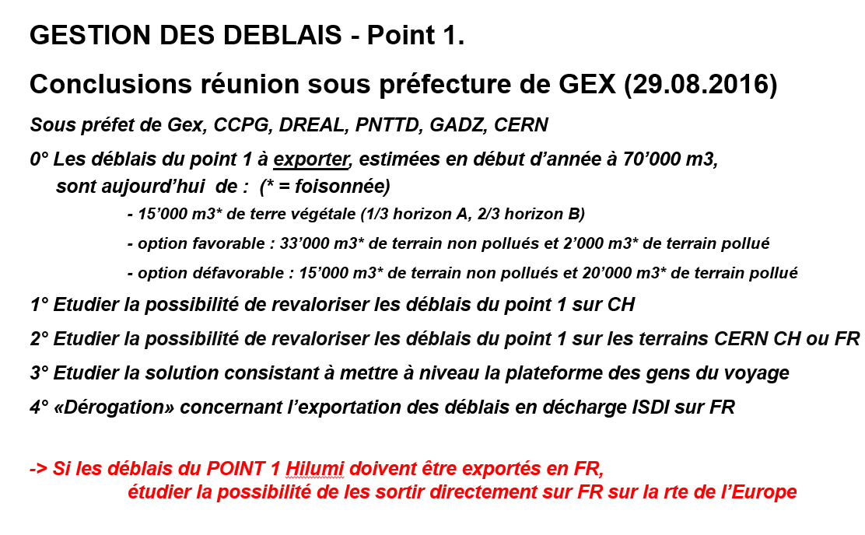
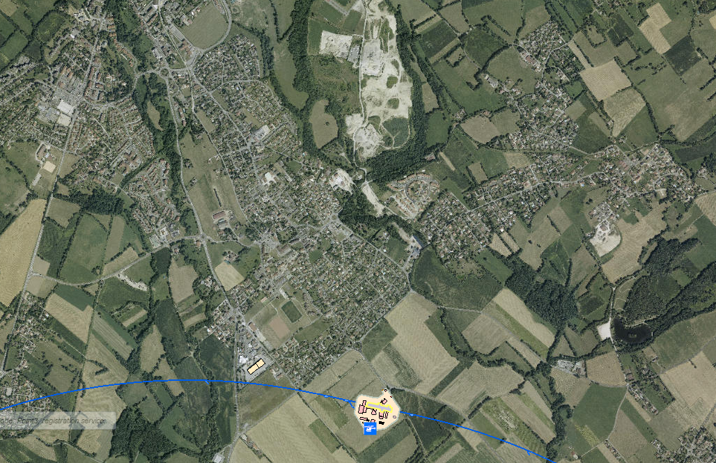
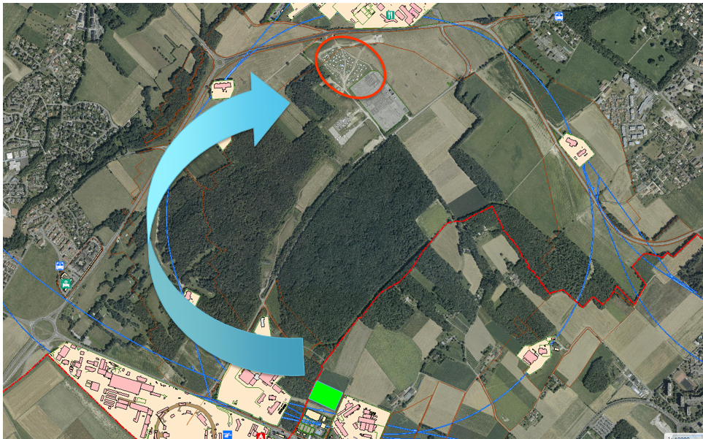
Hilumi-LHC – Permis de construire
Gestion des déblais
HL – Point 1 - Meyrin
HL – Point 5 - Cessy
Plateforme Hilumi à 442 m/m
Revalorisation d’env. 62’000 m³
Foisonné de déblai sur place
(remblai stabilisé)
 | m3 foisonné
Underground | 75,755.91
Surface | 27,896.50
TOTAL | 103,652.41 | 104,000.00
ISDI de Chauvilly
ISDI de Bois Tollot
Ou plateforme des
gens du voyage
27.10.2016 / SMB-SE / M. Poehler

Slide 10
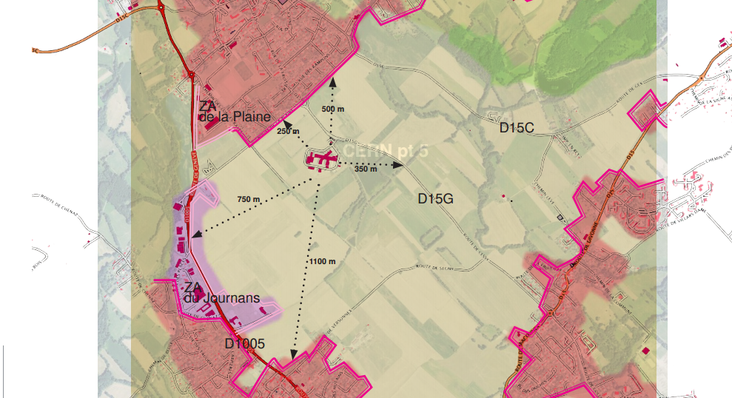
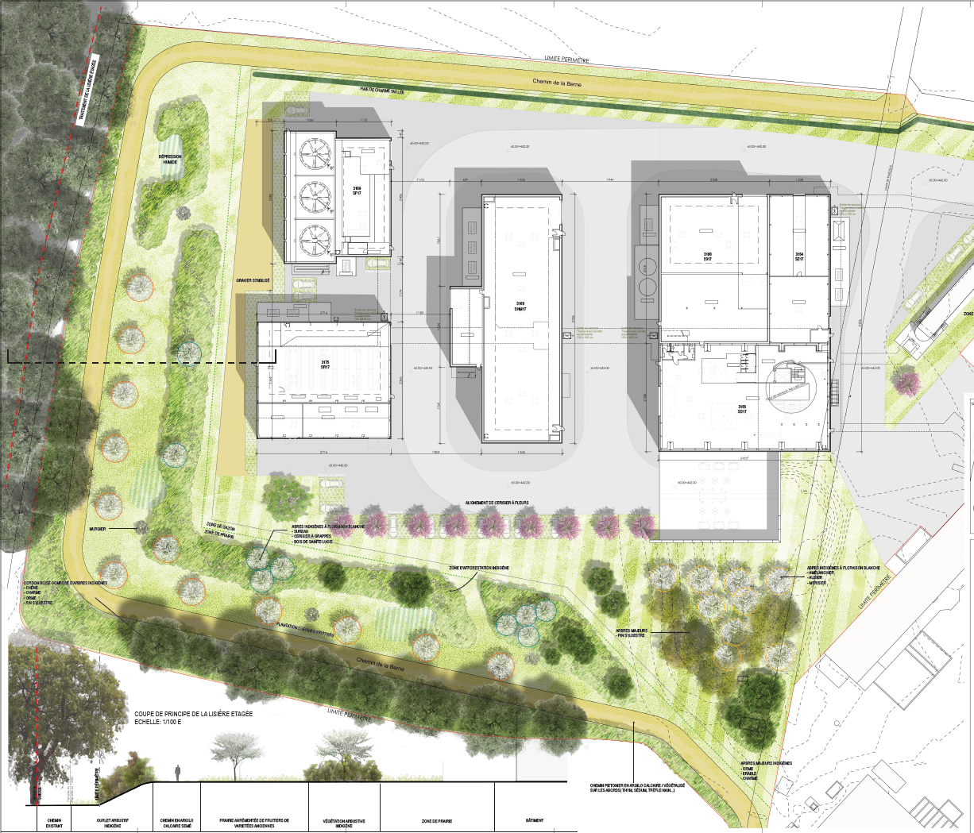
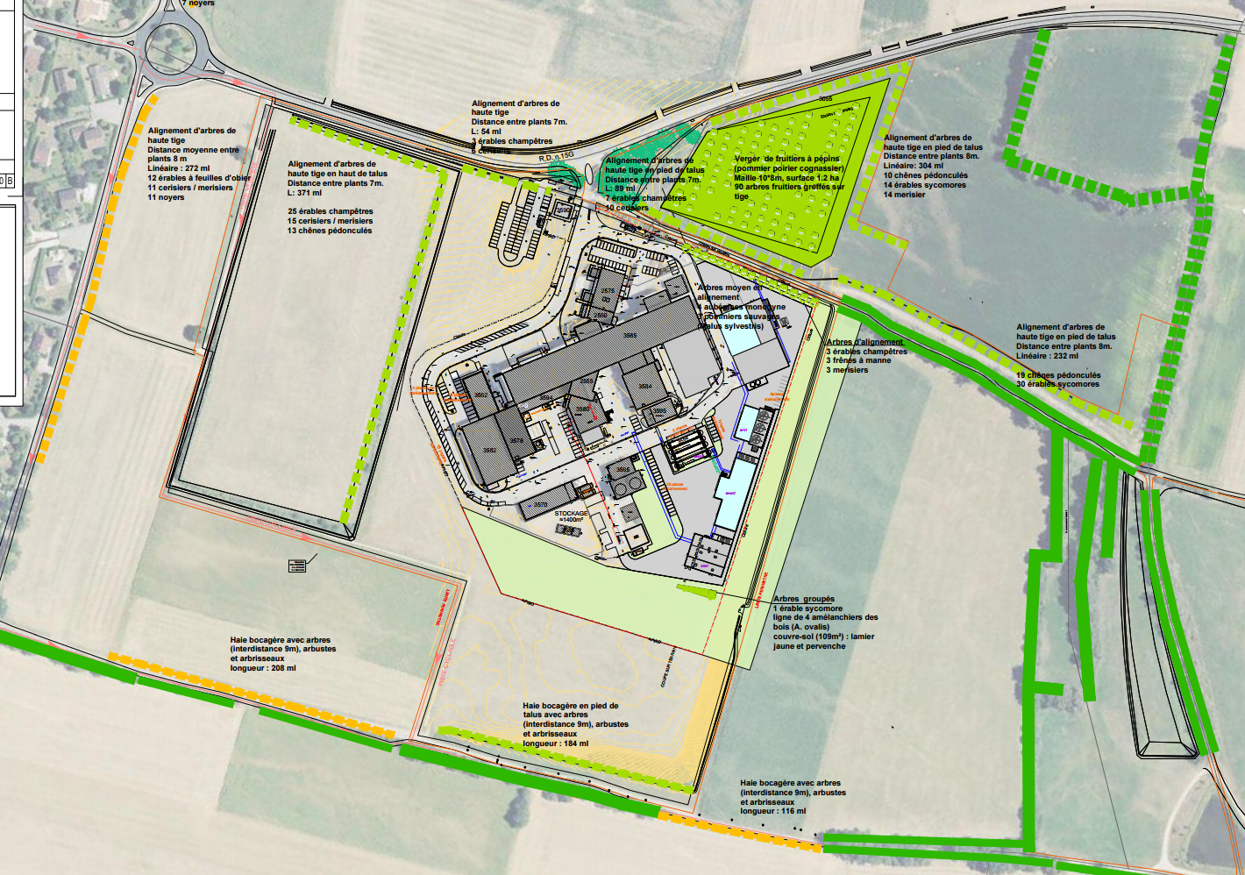
Hilumi-LHC – Permis de construire
Dossier paysager (2 approches bien différentes)
HL – Point 1 - Meyrin
HL – Point 5 - Cessy
27.10.2016 / SMB-SE / M. Poehler

Slide 11
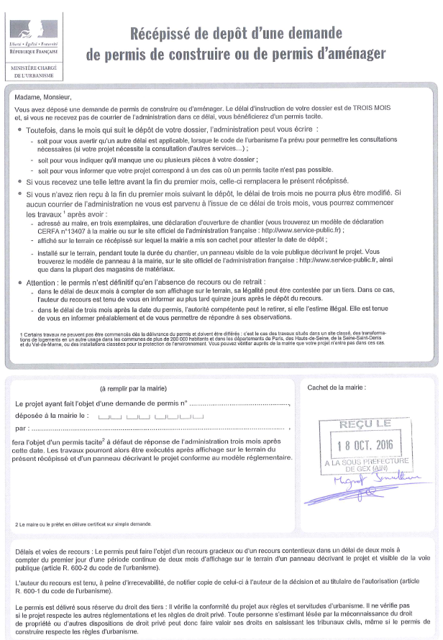
Hilumi-LHC – Permis de construire
Dépose dossier de demande en autorisation de construire
HL – Point 1 - Meyrin
HL – Point 5 - Cessy
  Dossier déposé le 01.11.2016 ou le 08.11.2016
  En attente signature du dossier complet par la commune de Meyrin.
  Les 3 conseillers administratifs sont actuellement en congé.
  La DFF-OFCL (Département Fédérale des Finances – Office Fédérale des Constructions et de la Logistique) a déjà signé les formulaires en septembre - sans le dossier de plans.
  Dossier déposé le 19.10.2016
  Récépissé de dépose :
  Suivant le secrétaire générale de la sous-préfecture, le
  dossier pourrait être instruit en 3 mois.
  Il convient toutefois de compter sur un délai de 6-9 mois.
27.10.2016 / SMB-SE / M. Poehler

Slide 12
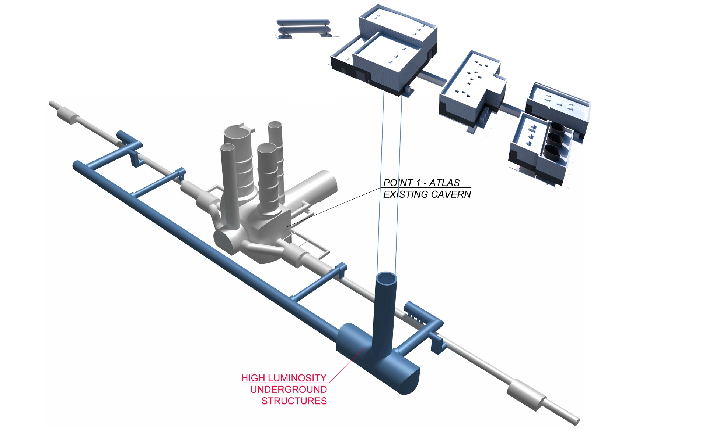
Hilumi-LHC – Permis de construire
Dossier de dépose Point 1
Bâtiments
Cavernes
27.10.2016 / SMB-SE / M. Poehler

Slide 13
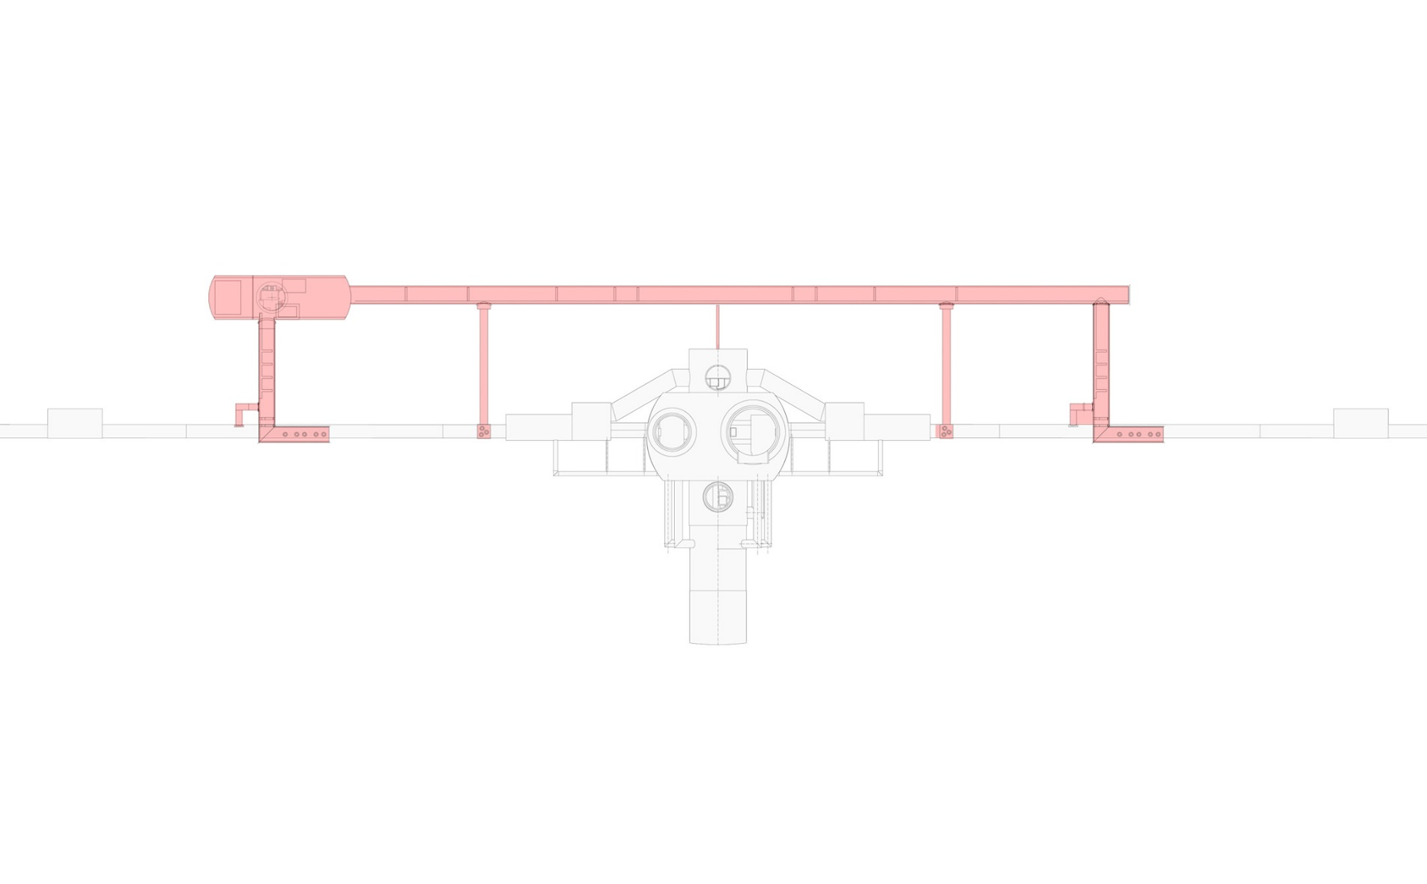
Hilumi-LHC – Permis de construire
Dossier de dépose Point 1 - Caverne
27.10.2016 / SMB-SE / M. Poehler

Slide 14
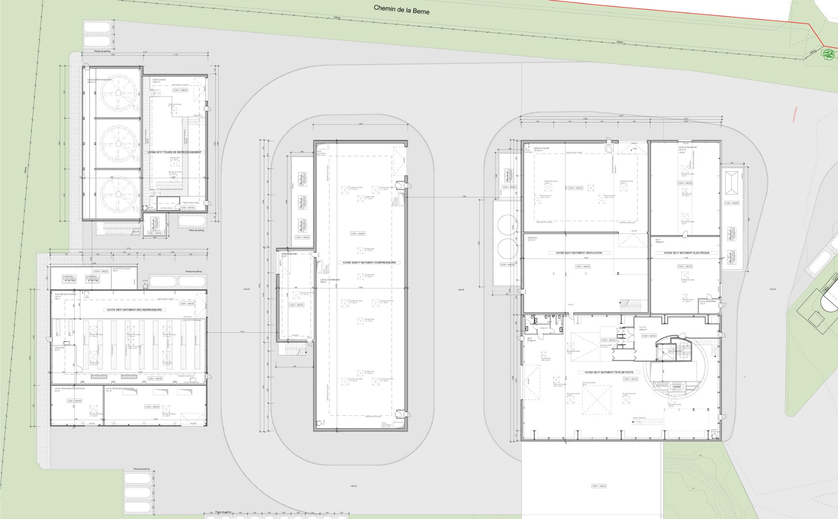
Hilumi-LHC – Permis de construire
Dossier de dépose Point 1 – Plan du Rez de chaussée
27.10.2016 / SMB-SE / M. Poehler

Slide 15
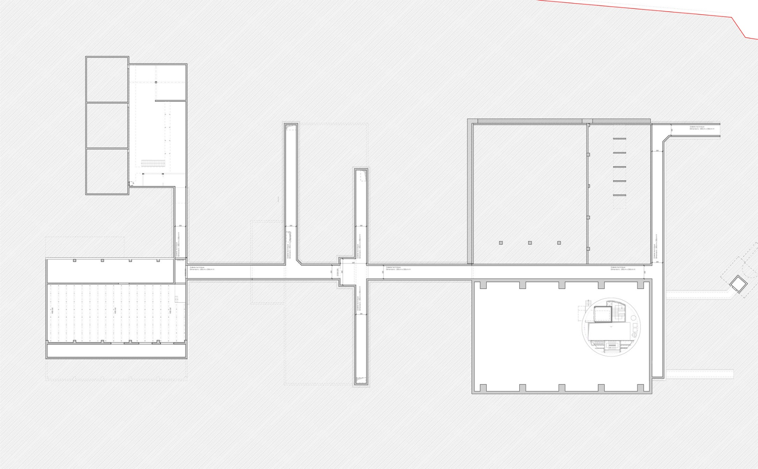
Hilumi-LHC – Permis de construire
Dossier de dépose Point 1 – Plan des sous-sols
27.10.2016 / SMB-SE / M. Poehler

Slide 16
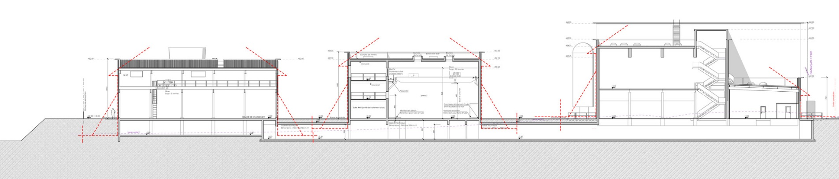
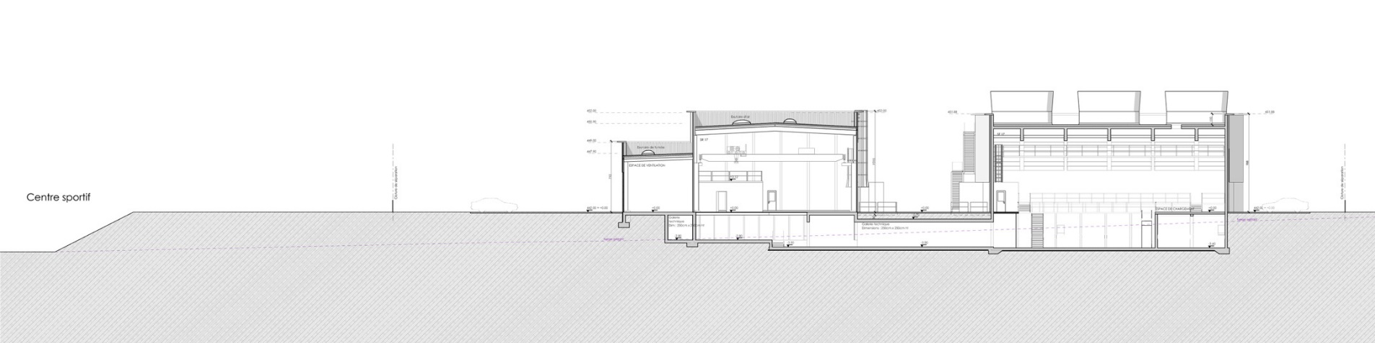
Hilumi-LHC – Permis de construire
Dossier de dépose Point 1 – Coupe longitudinale et transversale surf.
27.10.2016 / SMB-SE / M. Poehler

Slide 17
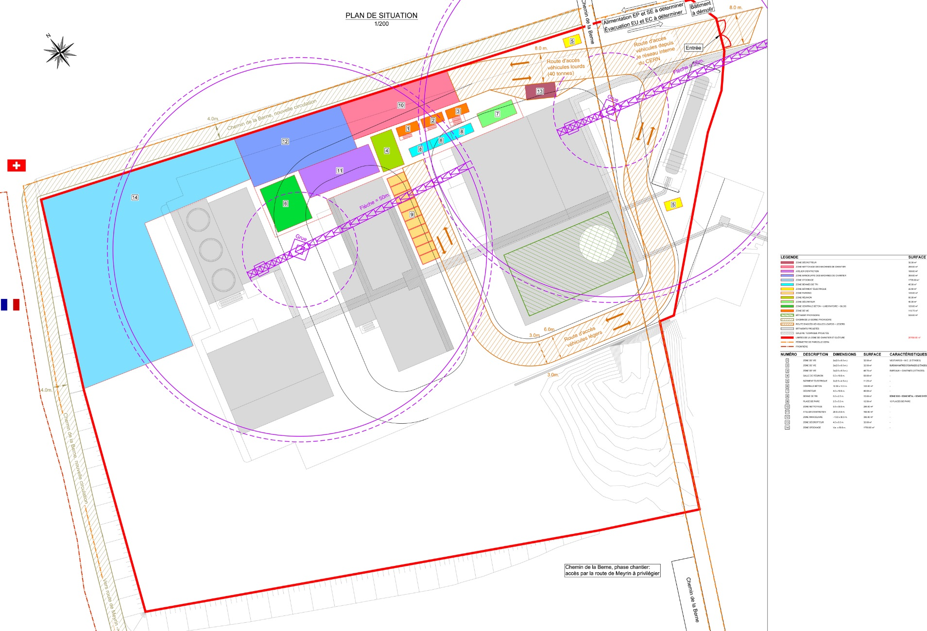
Hilumi-LHC – Permis de construire
Dossier de dépose Point 1 – Plan installation de chantier
27.10.2016 / SMB-SE / M. Poehler

Slide 18
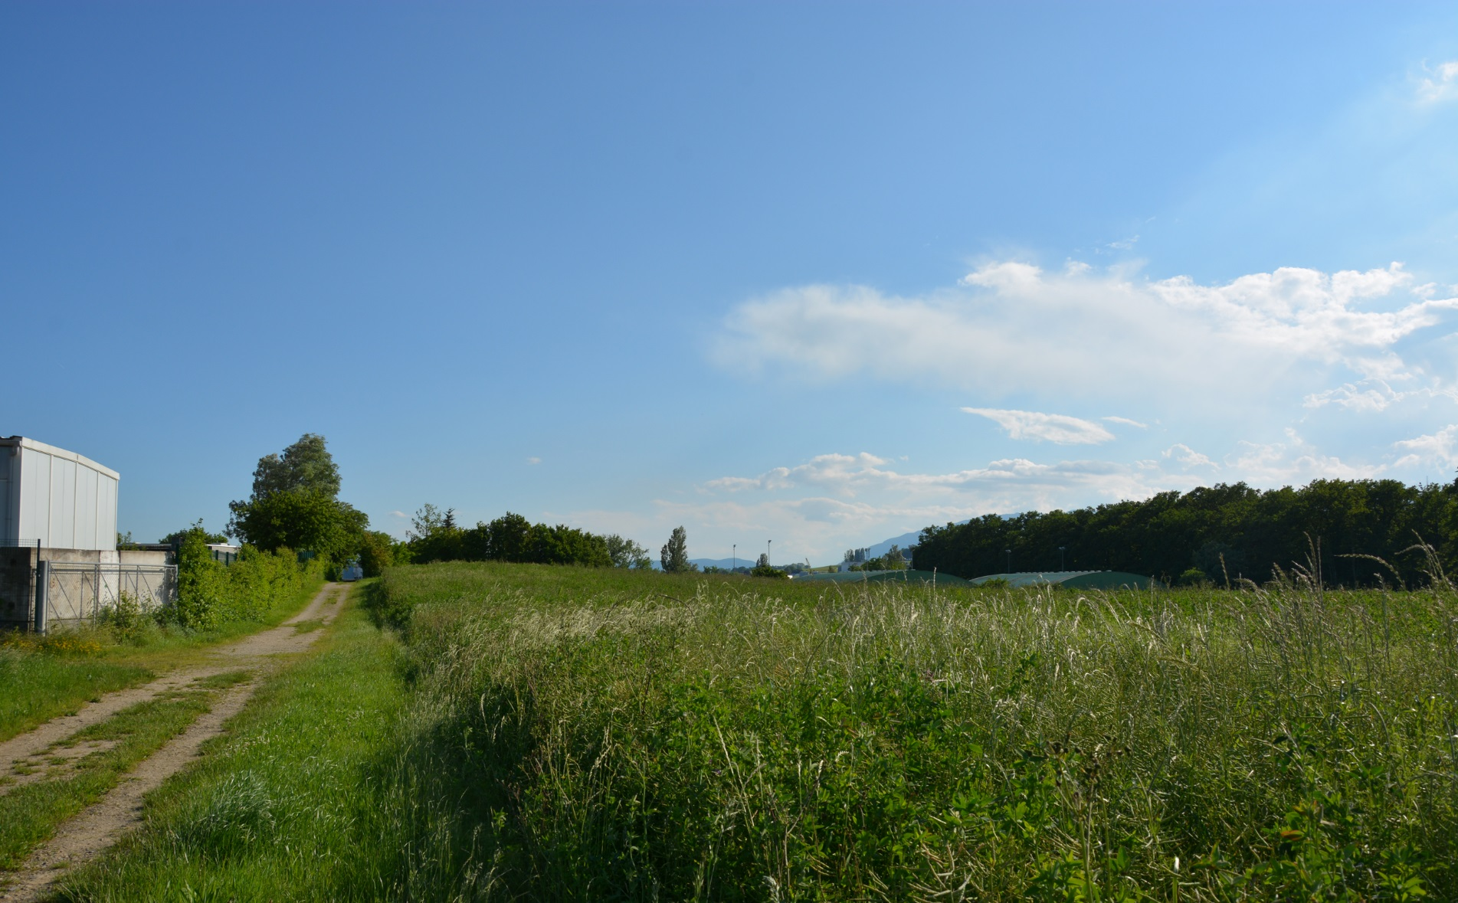
Hilumi-LHC – Permis de construire
Dossier de dépose Point 1 – Point de vue 1
27.10.2016 / SMB-SE / M. Poehler

Slide 19
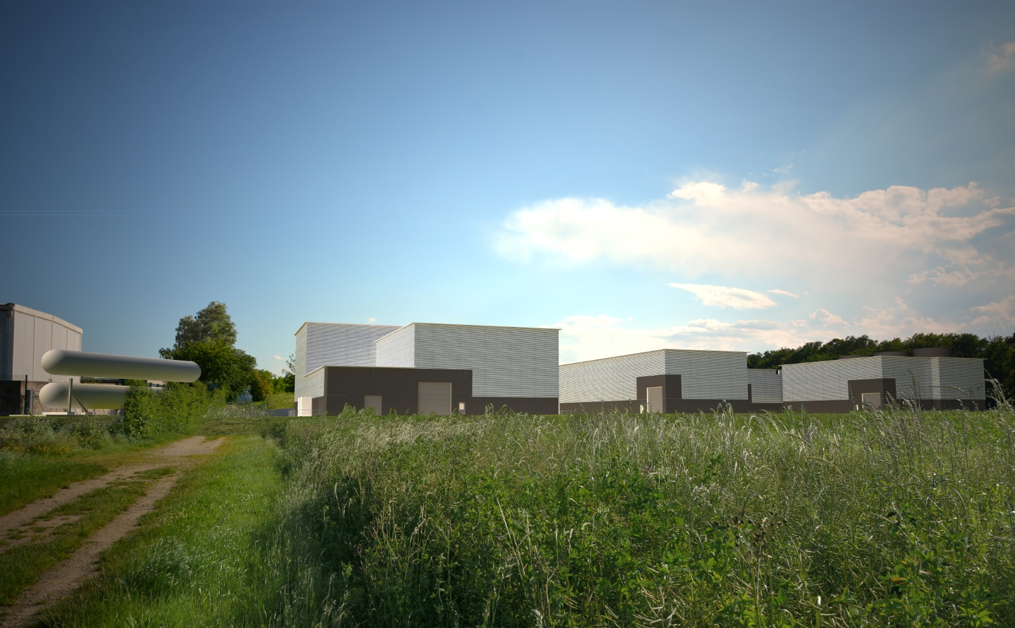
Hilumi-LHC – Permis de construire
Dossier de dépose Point 1 – Point de vue 1
27.10.2016 / SMB-SE / M. Poehler

Slide 20
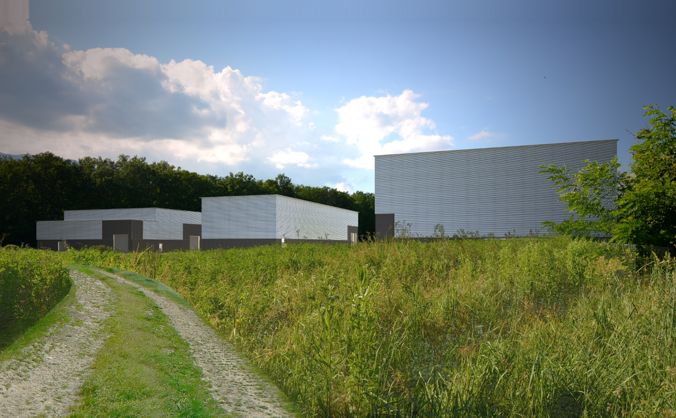
Hilumi-LHC – Permis de construire
Dossier de dépose Point 1 – Point de vue 2
27.10.2016 / SMB-SE / M. Poehler

Slide 21
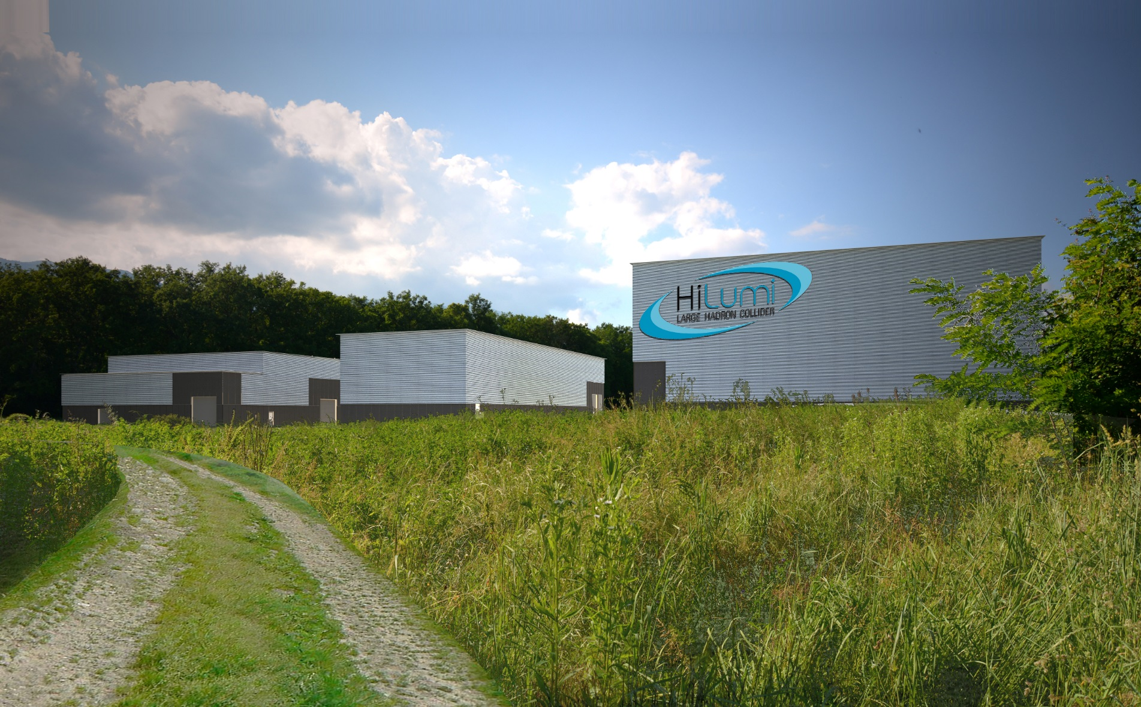
Hilumi-LHC – Permis de construire
Dossier de dépose Point 1 – Point de vue 2
27.10.2016 / SMB-SE / M. Poehler

Slide 22
Hilumi-LHC – Permis de construire
Dossier de dépose Point 1 – Point de vue 2
27.10.2016 / SMB-SE / M. Poehler

Slide 23
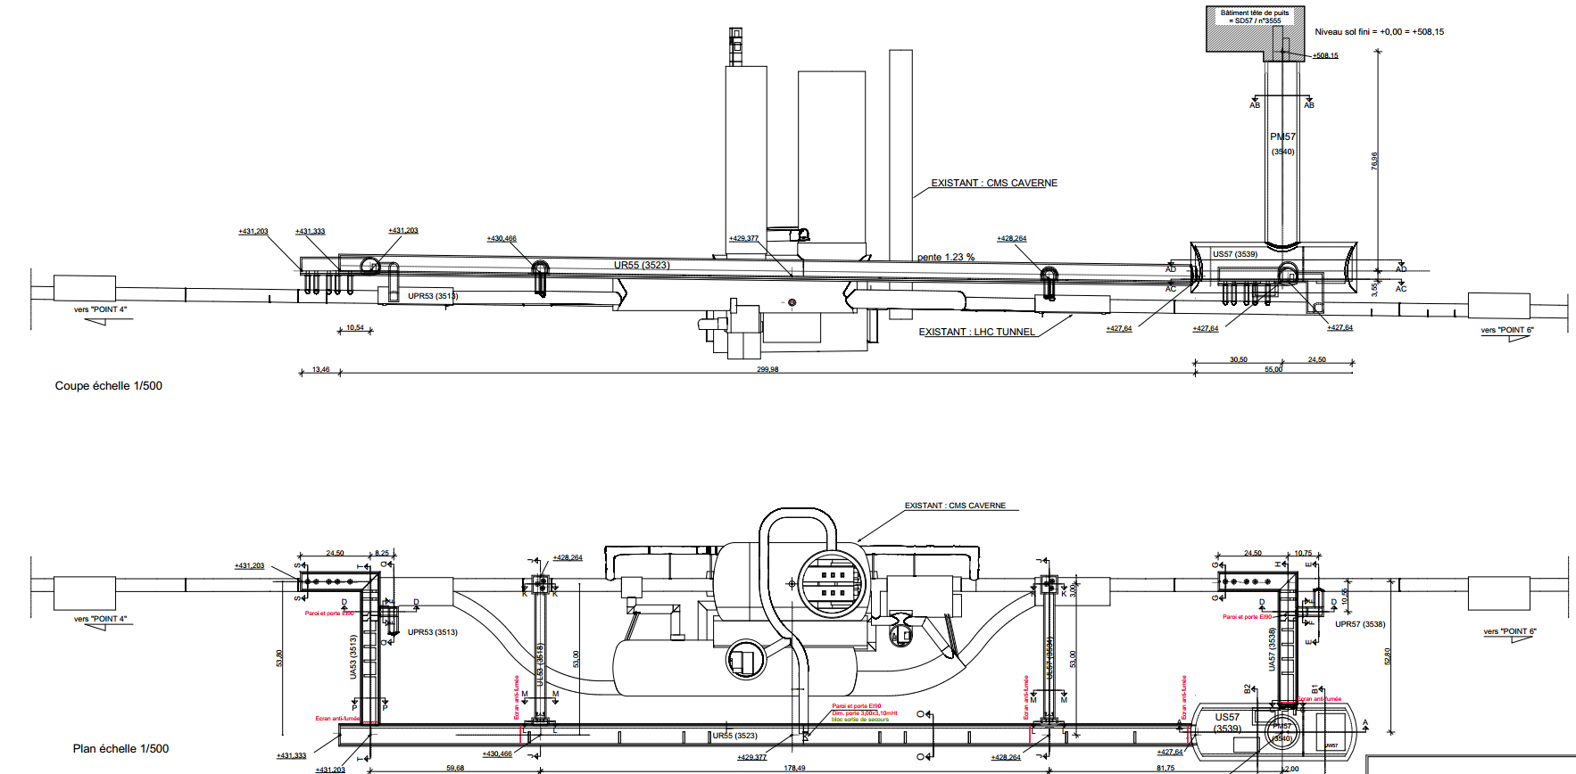
Hilumi-LHC – Permis de construire
Dossier de dépose Point 5 – Souterrain
27.10.2016 / SMB-SE / M. Poehler

Slide 24
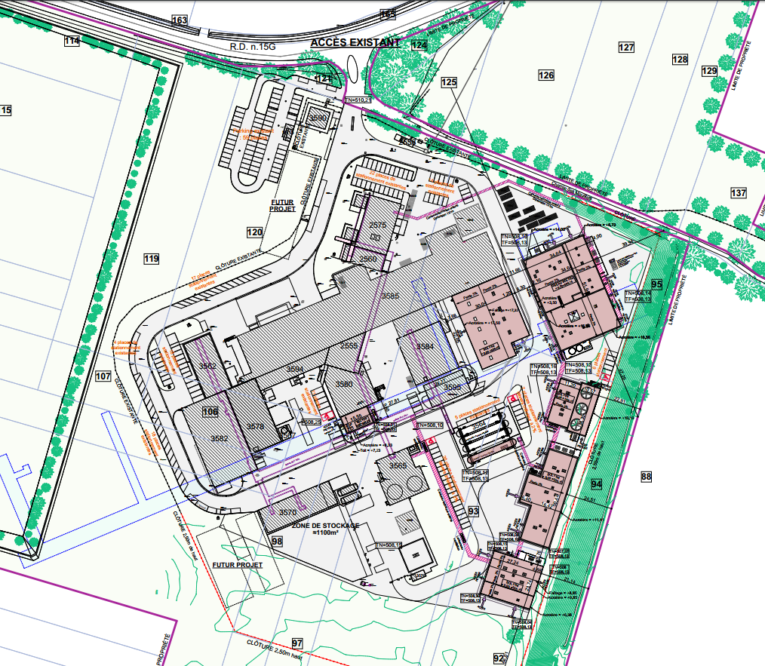
Hilumi-LHC – Permis de construire
Dossier de dépose Point 5 – Surface
27.10.2016 / SMB-SE / M. Poehler

Slide 25
Hilumi-LHC – Permis de construire
Dossier de dépose Point 5 – Point de vue 1
27.10.2016 / SMB-SE / M. Poehler

Slide 26
Hilumi-LHC – Permis de construire
Dossier de dépose Point 5 – Point de vue 2
27.10.2016 / SMB-SE / M. Poehler

Slide 27
Hilumi-LHC – Permis de construire
Dossier de dépose Point 5 – Point de vue 2
27.10.2016 / SMB-SE / M. Poehler

